Slide 1
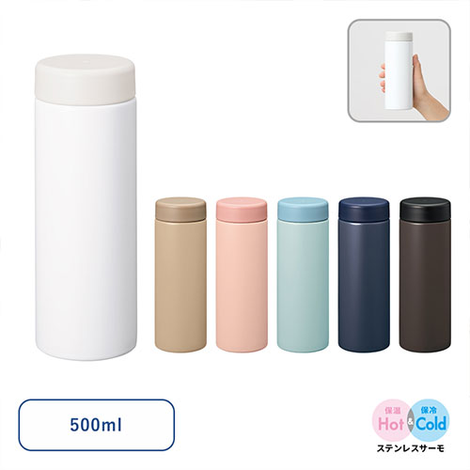
【提案書】
バイカラーサーモステンレスボトル500ml
特徴
500mlサイズのバイカラーがおしゃれなステンレスボトルです。保冷保温効果に優れた真空二層構造で美味しい飲み物を美味しい温度のまま持ち歩けます。全6色展開から選択可能。
納期
納期スペース
仕様
カラー展開：ネイビー,ブラック,ベージュ,スモークピンク,スモークブルー,ホワイト
素材：ステンレス(18-8)、PP 他
サイズ：Φ67×189(mm)
容量：500ml
包装：PE袋、紙箱
備考：取説付(紙箱面)、食品衛生検査済
お見積
お見積りスペース

